Slide 1
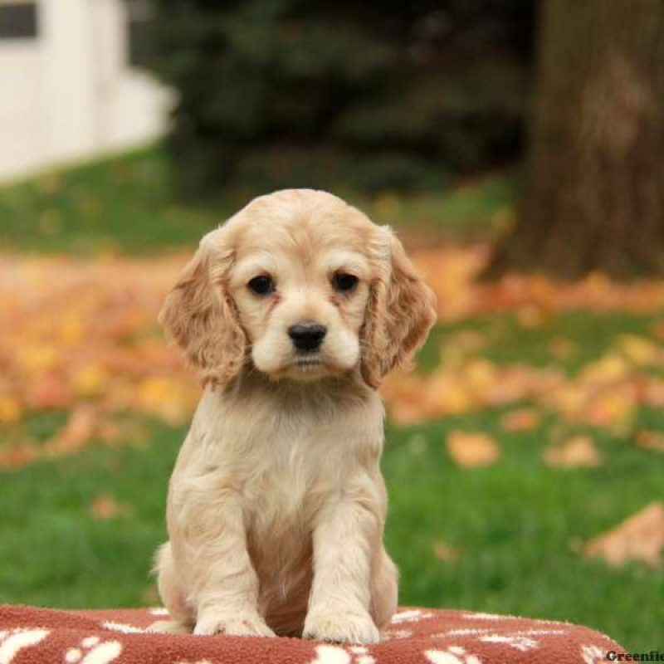
Azil za pse
Projektovanje softvera
Ćulum Rade
Aleksić Jelena
Lekić Darko
Matić Milica
Marković Milan
Erceg Stefan

Slide 2
Azil za pse
Aplikacija predstavlja informacioni sistem azila za pse
Glavna svrha je podrška, automatizacija, povećanje performansi i efikasnosti rada
Aplikacija pruža kontinualno praćenje i evidentiranje svih relevantnih podataka ovog sistema

Slide 3
Motivacija
Veliki broj napuštenih pasa lutalica u našem gradu nije zbrinuto u azilu zbog nedostatka softverske podrške za vođenje evidencije
Službenici u azilu nisu u mogućnosti dati potencijalnim udomiteljima informacije o svim trenutno prisutnim psima (rasa, pol, starost, itd)
Cilj ove aplikacije je da olakša posao svim zaposlenima u azilu

Slide 4
U aplikaciji se vrši vođenje evidencije o:
psima u azilu
udomljenim psima
zaposlenima
klijentima(udomiteljima)
skladištu lijekova
zdravstvenim kartonima i nalazima
kavezima
Takođe, aplikacija pruža mogućnost generisanja statistike o udomljenim psima i udomiteljima

Slide 5
Projektni ciljevi
Jednostavnost upotrebe
Proširljivost rješenja
Performanse
Mala vjerovatnoća otkaza
Sigurnost

Slide 6
Informacije o eventualnim greškama prilikom rada sistema se evidentiraju u bazu podataka
Lozinke korisnika sistema se u bazi čuvaju kao hash – vrijednosti, dobijene primjenom kriptografskog algoritma SHA-256

Slide 7
Arhitekturni stilovi
MVC – Model View Controller
Iskorišten je prilikom implementacije grafičkog okruženja (JavaFX)
Perzistentni sloj
Baza podataka u kojoj se čuvaju sve informacije o psima, zaposlenima, ugovorima o radu, udomiteljima, itd. (MySQL)

Slide 8
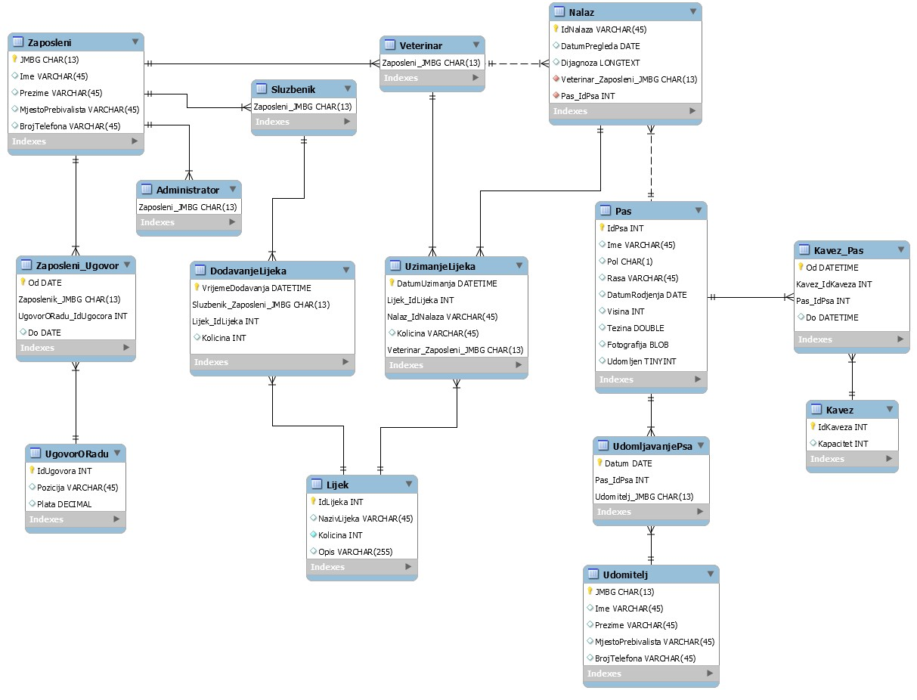

Slide 9
Funkcionalnosti aplikacije
Aplikacija se sastoji iz tri dijela:
Administratorski – služi za održavanje naloga u aplikaciji, generisanja statistika i ima sve funkcionalnosti službenika
Dio za službenika – služi za dodavanje pasa, lijekova i udomitelja u bazu podataka, uvid u informacije o psima i udomiteljima, itd.
Dio za veterinara – ima uvid u zdravstveni karton psa, modifikuje karton, dodaje nalaze, uzima lijekove, itd.

Slide 10
Aplikacija
Azil za pse je desktop aplikacija realizovana u programskom jeziku JAVA
Baza podataka je realizovana u MySQL jeziku
Grafičko okruženje je implementirano pomoću JavaFX-a
Za distribuirani sistem kontrole verzija korišten je Git

Slide 11
Projektni obrasci
Singleton
Korišten kod ConnectionPool-a
AbstractFactory
Korišten kod komunikacije sa bazom
DAO
Kontroler za pristup perzistentnom sloju
DTO
Ostvarenje perzistencije

Slide 12
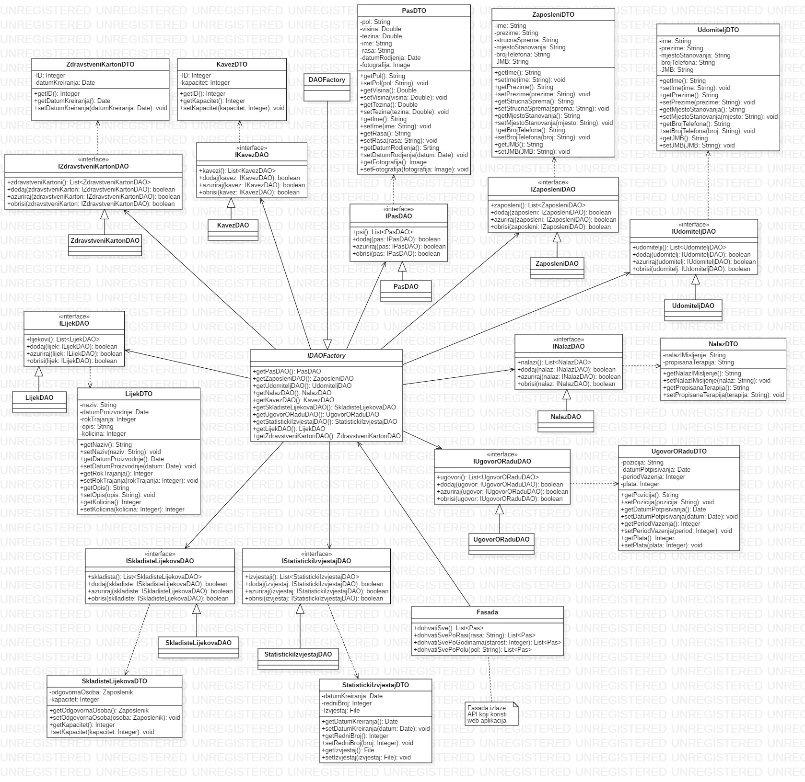

Slide 13
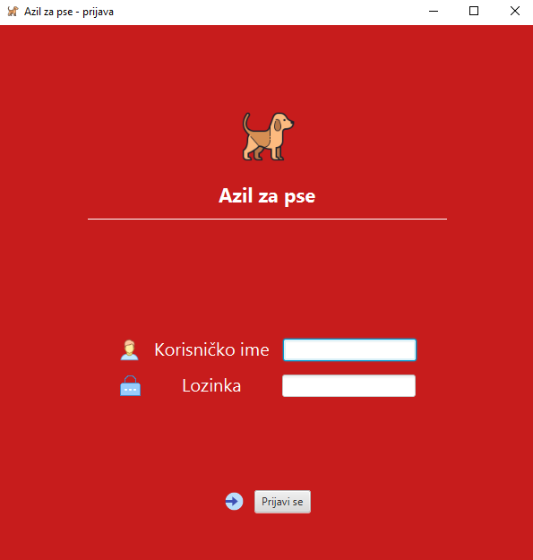
Grafičko okruženje – prijava na sistem

Slide 14
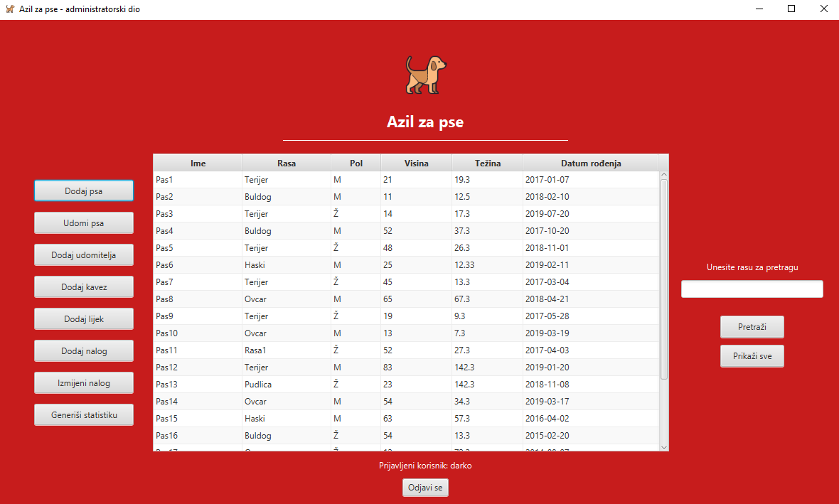
Grafičko okruženje – administratorska glavna forma

Slide 15
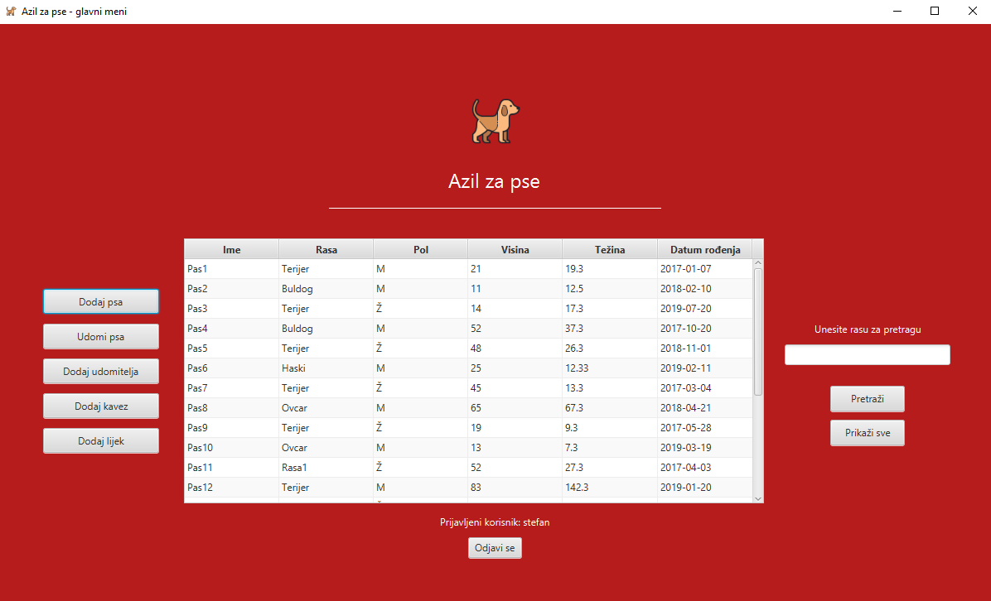
Grafičko okruženje – službenička glavna forma

Slide 16
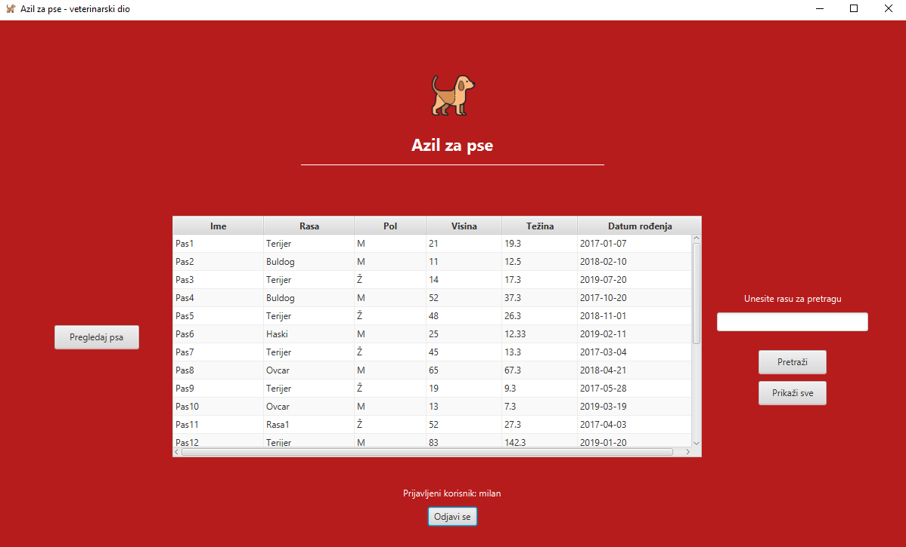
Grafičko okruženje – veterinarska glavna forma

Slide 17
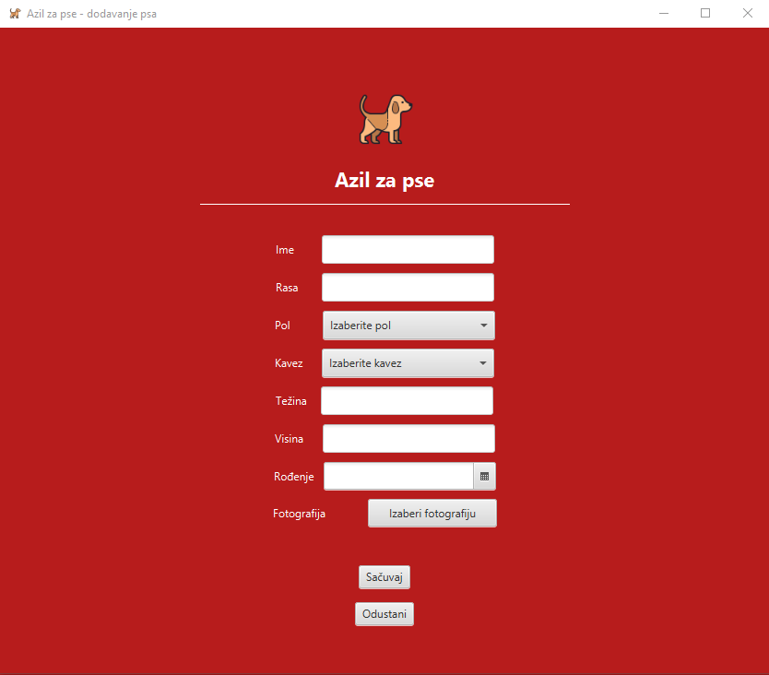
Grafičko okruženje – dodavanje psa

Slide 18
Zaduženja
Milica Matić, Stefan Erceg - GUI forme, komunikacija sa bazom, kontroleri, DAO metode
Darko Lekić – login, dodavanje i izmjena korisničkih naloga, rad na modelu baze
Rade Ćulum, Milan Marković – Factory Pattern i DAO metode, model baze
Jelena Aleksić – DTO klase

Slide 19
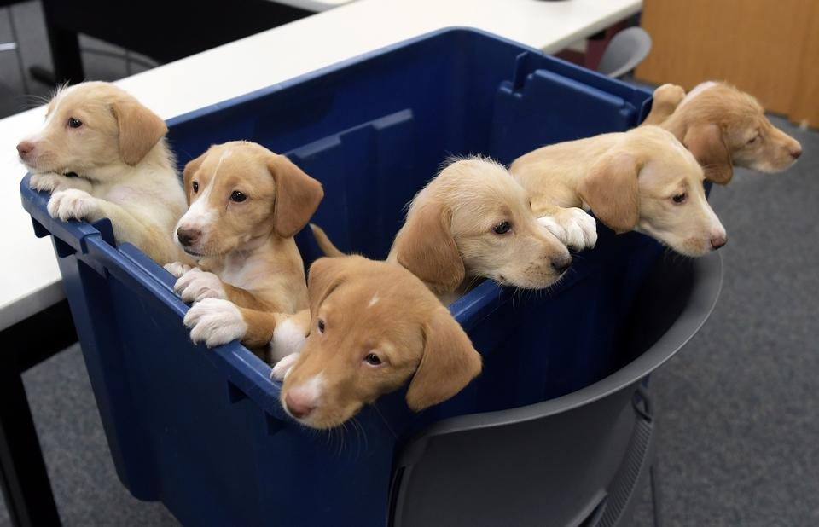
Hvala na pažnji! ☺

